Slide 1
শুভেচ্ছা

Slide 2
শিক্ষক পরিচিতিঃ
শারমিন আক্তার
প্রভাষক, দর্শন বিভাগ
নোয়াপাড়া কলেজ, রাউজান,চট্টগ্রাম।

Slide 3
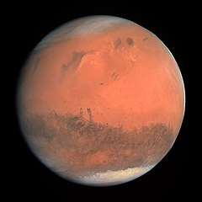
পৃথিবী
মংগল গ্রহ
পৃথিবী ও মংগল গ্রহের মধ্যে বেশ কয়েকটি বিষয়ে সাদৃশ্য রয়েছে। যেমন- মাটি, পানি, বায়ু ইত্যাদি। তাই আমি সিদ্ধান্ত
গ্রহণ করলাম যে, পৃথিবী মানুষ বাস করার উপযোগী সেহেতু মংগল গ্রহও মানুষ বাস করার উপযোগী।

Slide 4
আজকের পাঠ -৫
যুক্তিবিদ্যা ২য় পত্র
তৃতীয় অধ্যায় ( আরোহের প্রকারভেদ )
Kinds of Induction
পাঠের বিষয়ঃ সাদৃশ্যমূলক অনুমান

Slide 5
শিখন ফলঃ
১। সাদৃশ্যমূলক অনুমান কি বলতে পারবে।
২। সাদৃশ্যমূলক অনুমানের বৈশিষ্ট্য বলতে পারবে।
৩। সাদৃশ্যমূলক অনুমান কত প্রকার ও কি কি বলতে পারবে।
৪। প্রকারভেদের বৈশিষ্ট্য বলতে পারবে।

Slide 6
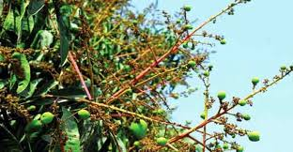
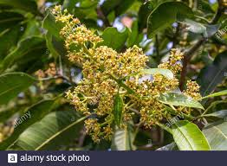
সাদৃশ্যমূলক অনুমান( Analogy)
দুটি বস্তুর মধ্যে কয়েকটি বিষয়ে মিল বা সাদৃশ্য লক্ষ্য করে যদি দেখা যায় যে, এদের একটির মধ্যে একটি গুণ বেশি আছে তাহলে অনুমান করি যে, গুণটি অপর বস্তুর মধ্যেও রয়েছে।

Slide 7
উদাহরণঃ
মানুষ ও ইতর প্রাণীর মধ্যে দৈহিক গঠন, ইন্দ্রিয়সংগঠন, স্নায়ুব্যবস্থা ইত্যাদি বিষয়ে মিল রয়েছে। মানুষ বেদনা অনুভব করে।
সুতরাং ইতর প্রাণীও বেদনা অনুভব করে।

Slide 8
সাদৃশ্যমূলক অনুমানের বৈশিষ্ট্যঃ
১। সাদৃশ্যমূলক অনুমানে আরোহমূলক লম্ফ উপস্থিত থাকে।
২। সাদৃশ্যমূলক অনুমান একটি প্রকৃত আরোহ।
৩। সাদৃশ্যমূলক অনুমানের প্রধান ভিত্তি হলো সাদৃশ্য।
৪। সাদৃশ্যমূলক অনুমানে কার্যকারণ সম্পর্ক উপস্থিত থাকে না।
৫। সাদৃশ্যমূলক অনুমানে আমরা বিশিষ্ট থেকে বিশিষ্ট সম্পর্কে গমন করি।

Slide 9
সাদৃশ্যমূলক অনুমানের বৈশিষ্ট্যঃ
৬। সাদৃশ্যমূলক অনুমানে অপর্যাপ্ত সাদৃশ্যের ভিত্তিতে সিদ্ধান্ত গৃহীত হয়।
৭। সাদৃশ্যমূলক অনুমানে সিদ্ধান্তটি সম্ভাব্য।
৮। সাদৃশ্যমূলক অনুমানে প্রকৃতির নিয়মের উপর ভিত্তি করে সিদ্ধান্ত গ্রহণ করা হয়।
৯। সাদৃশ্যমূলক অনুমানের সিদ্ধান্ত একটি সার্বিক বাক্য।
১০। সাদৃশ্যমূলক অনুমানের সিদ্ধান্ত একটি সংশ্লেষক যুক্তিবাক্য।

Slide 10
সাদৃশ্যমূলক অনুমানের প্রকারভেদঃ
ক) সাধু সাদৃশ্যমূলক অনুমান
খ) অসাধু সাদৃশ্যমূলক অনুমান

Slide 11
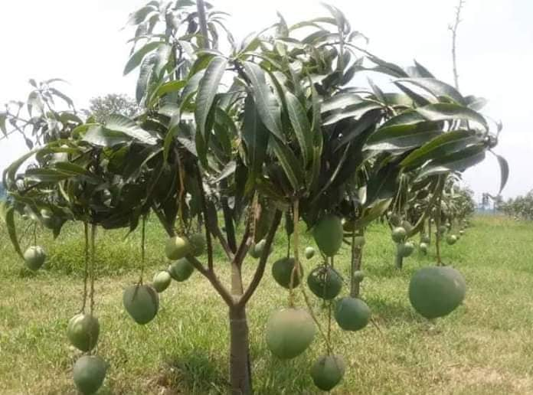
সাধু সাদৃশ্যমূলক অনুমানঃ
মানষ ও উদ্ভিদের মধ্যে জন্ম, মৃত্যু, বৃদ্ধি, বংশবিস্তার , খাদ্যগ্রহণ ইত্যাদি বিষয়ে মিল আছে।
মানুষের প্রাণ আছে।
সুতরাং উদ্ভিদেরও প্রাণ আছে।
মানুষ
উদ্ভিদ
আলোচ্য যুক্তিতে মানুষ ও উদ্ভিদের মধ্যে যেসব সাদৃশ্য দেখানো হয়েছে সেগুলো সিদ্ধান্ত গ্রহণের ক্ষেত্রে মৌলিক ও গুরুত্বপূর্ণ।তাছাড়া জন্ম-মৃত্যু, বংশবিস্তার ইত্যাদির সাথে প্রাণ এর একটি কার্য-কারণ সম্পর্ক রয়েছে। তাই যুক্তিটি একটি সাধু সাদৃশ্যমূলক অনুমান।

Slide 12
সাধু সাদৃশ্যমূলক অনুমানের বৈশিষ্ট্যঃ
১। সাধু সাদৃশ্যমূলক অনুমানে মৌলিক ও গুরুত্বপূর্ণ বিষয়ে মিল খোঁজা হয়।
২। এই অনুমানে সাদৃশ্যের সংখ্যা বেশি থাকে।
৩। সাধু সাদৃশ্যমূলক অনুমানে সাদৃশ্যের বিষয়গুলোর সাথে সিদ্ধান্তের কার্যকারণ সম্পর্ক থাকার সম্ভাবনা থাকে।
৪। এই অনুমানের সিদ্ধান্তটি সত্য হওয়ার সম্ম্ভাবনা থাকে।

Slide 13
অসাধু সাদৃশ্যমূলক অনুমানঃ
মানষ ও উদ্ভিদের মধ্যে জন্ম, মৃত্যু , বৃদ্ধি, বংশবিস্তার , খাদ্যগ্রহণ ইত্যাদি বিষয়ে মিল আছে।
মানুষের বুদ্ধি আছে।
সুতরাং উদ্ভিদেরও বুদ্ধি আছে।
মানুষ
উদ্ভিদ
আলোচ্য যুক্তিতে মানুষ ও উদ্ভিদের মধ্যে যেসব সাদৃশ্য দেখানো হয়েছে সেগুলো সিদ্ধান্ত গ্রহণের ক্ষেত্রে অপ্রাসংগিক ও গুরুত্বহীন।তাছাড়া জন্ম-মৃত্যু, বংশবিস্তার ইত্যাদির সাথে বুদ্ধির কোনো কার্য-কারণ সম্পর্ক নাই । তাই যুক্তিটি একটি অসাধু সাদৃশ্যমূলক অনুমান।

Slide 14
অসাধু সাদৃশ্যমূলক অনুমানের বৈশিষ্ট্যঃ
১। অসাধু সাদৃশ্যমূলক অনুমানের সাদৃশ্যের বিষয়সমূহ অপ্রাসংগিক ও গুরুত্বহীন।
২। এই অনুমানে বৈসাদৃশ্যের সংখ্যা বেশি থাকে।
৩। এই অনুমানে বৈসাদৃশ্যের বিষয়গুলোর সাথে সিদ্ধান্তের কোনো কার্যকারণ সম্পর্ক থাকে না।
৪। এই অনুমানের সিদ্ধান্তটি মিথ্যা হুওয়ার সম্ভাবনা থাকে।

Slide 15
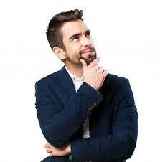
একক কাজ
১। সাদৃশ্যমূলক অনুমানের ইংরেজি শব্দ কি?
২। সাদৃশ্যমূলক অনুমান কোন ধরনের আরোহ?
৩। সাদৃশ্যমূলক অনুমানের সিদ্ধান্তটি কোন ধরনের?
৪। সাদৃশ্যমূলক অনুমানের ভিত্তি কি?
৫। সাদৃশ্যমূলক অনুমান কয় ভাগে বিভক্ত?

Slide 16
বাড়ির কাজ
দৃষ্টান্ত-১ঃ দীপ্তর চেহারা, স্বভাব, চালচলন ইত্যাদির সাথে তার বাবার চেহারা,স্বভাব,চালচলন ইত্যাদির মিল রয়েছে।
দীপ্তর বাবা হন একজন গায়ক। তাই বলা যায়, দীপ্তও গায়ক।
দৃষ্টান্ত-২ঃ বাঘ ও বিড়ালের মধ্যে দৈহিক অংগ, স্নায়ুতন্ত্র, ইন্দ্রিয়ব্যবস্থা ইত্যাদি মিল রয়েছে। বাঘ আঘাত পেলে ব্যথা
অনুভব করে। সুতরাং বিড়ালও আঘাত পেলে ব্যথা অনুভব করে।
ক) সাদৃশ্যমূলক অনুমান কী?
খ) সাদৃশ্যমূলক অনুমান প্রকৃত আরোহ কেন? ব্যাখ্যা কর।
গ) দৃষ্টান্ত-১ এ উল্লিখিত অনুমানটি সাদৃশ্য অনুমানের কোন প্রকার কে নির্দেশ করে? ব্যাখ্যা কর।
ঘ) দৃষ্টান্ত-১ এবং দৃষ্টান্ত-২ এর দুটি যুক্তির মধ্যে সাদৃশ্যানুমানের যে দুটি রূপ ফুটে উঠেছে তাদের তুলনামূলক আলোচনা কর।

